Slide 1
第15章 数组进阶
C程序设计快速进阶大学教程

Slide 2
第15章 数组进阶
本章要点
  数据模型
  查找与排序

Slide 3
15 数组进阶
知识点
  数据模型
  查找与排序

Slide 4
15.1 数据模型
数据（data）：描述事物的符号记录。
模型（Model)：现实世界的抽象。现实世界的事务以及关联关系可以抽象成为一个具体的模型，模型通过某种数据结构映射到计算机世界中，进而，计算机通过软件处理数据来达到模拟、管理现实世界事务的目的。
数组：管理大量数据的一个有效载体，通过数组可以管理学生的花名册、模拟一个棋盘等等。

Slide 5
15.1 数据模型
问题1: 贪吃蛇
游戏简介：
玩家通过方向键（或指定时间内未按键按原方向）控制“蛇”四向移动，目的是吃掉画面中的小点（米），每吃掉一个小点（米），“蛇”的尾巴会相应地“长”上一截，吃得越多，尾巴也就拖得越长。游戏中，“蛇”头碰上四周的边框（墙），或者碰上了自己的身体都算失败。

Slide 6
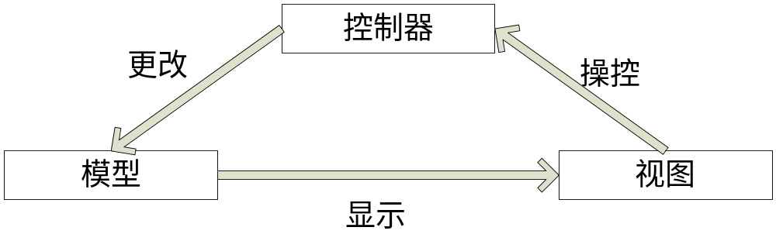
15.1 数据模型
简单游戏模型

Slide 7
15.1 数据模型
贪吃蛇算法
给出描述棋盘以及蛇的数据模型。
2. 把数据模型数据用视图表达出来。
3. 获取玩家按键或者超时的控制信息。
4. 利用控制信息修改数据模型变为新的数据模型，若新的数据模型为正确模型这返回第2步，否则，结束游戏。

Slide 8
15.1 数据模型
1.模型设计
（1）贪吃蛇的棋盘，约定为一个20×20的小方格棋盘，再加上四周的墙壁，可以用一个22×22的二维字符数组描述：第0行和第21行每个数组元素中存放一个"-"字符（上下墙壁），第0列（除去0行和21行）和第21列（除去0行和21行）每个数组元素中存放一个"|"字符（左右墙壁），其余所有元素存放一个空格字符。这样当把该二维数组按照二维方式显示出来时，将会出现一个带边框的空棋盘界面。

Slide 9
15.1 数据模型
1.模型设计
char tcsQipan[22][22];/*贪吃蛇棋盘是一个二维数组(如22*22，包括墙壁) */
int i,j;
/*初始化贪吃蛇棋盘中间空白部分*/
for(i=1;i<=20;i++)
for(j=1;j<=20;j++)
tcsQipan[i][j]=' ';
/*初始化贪吃蛇棋盘上下墙壁*/
for(i=0;i<=21;i++) { tcsQipan[0][i]='-'; tcsQipan[21][i]='-';}
/*初始化贪吃蛇棋盘左右墙壁*/
for(i=1;i<=20;i++) { tcsQipan[i][0]='|'; tcsQipan[i][21]='|';}
system("cls");/*清屏*/
/*输出贪吃蛇棋盘*/
for(i=0;i<=21;i++)
{
for(j=0;j<=21;j++)
printf("%c", tcsQipan[i][j]);
printf("\n");
}

Slide 10
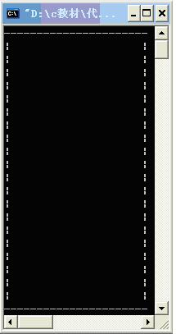
15.1 数据模型
1.模型设计
空的贪吃蛇棋盘

Slide 11
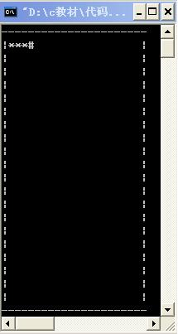
15.1 数据模型
1.模型设计
（2）蛇的模型，描述蛇头与蛇身在棋盘中的坐标。用一个2行20列的二维整型数组tcsZuobiao存放蛇头与蛇身中每一个节点的坐标。第i列tcsZuobiao[0][i]和tcsZuobiao[1][i]表示蛇的一个节点横坐标和纵坐标。若蛇在棋盘中的初始坐标为：{1,1}，{1,2}，{1,3}，{1,4}。约定蛇头用“#”表示，蛇身用“*”表示。

Slide 12
15.1 数据模型
1.模型设计
int tcsZuobiao[2][20]; /*蛇的坐标数组*/
/*初始蛇坐标位置：*/
在数组tcsZuobiao中0列tcsZuobiao[0][0]=1，tcsZuobiao[1][0]=1对应{1,1}；
在数组tcsZuobiao中1列tcsZuobiao[0][1]=1，tcsZuobiao[1][1]=2对应{1,2}；
在数组tcsZuobiao中2列tcsZuobiao[0][2]=1，tcsZuobiao[1][2]=3对应{1,3}；
在数组tcsZuobiao中3列tcsZuobiao[0][3]=1，tcsZuobiao[1][3]=4对应{1,4}；
0 | 1 | 2 | 3 | 4 | 5 | 6 | 7 | 8 | 9 | 10 | 11 | 12 | 13 | 14 | 15 | 16 | 17 | 18 | 19
1 | 1 | 1 | 1
1 | 2 | 3 | 4

Slide 13
15.1 数据模型
1.模型设计
还需要确定哪边是蛇头，哪边是蛇尾，用整型变量head和tail来表示。
int head,tail;
head=3;tail=0;
表示tcsZuobiao中第3列为蛇头的横纵坐标。第0列到第2列为蛇身节点的坐标，第0列为蛇尾的横纵坐标。
下一步工作是更改蛇位置对应棋盘坐标的棋盘数组字符，把空格字符改为蛇身字符（*）和蛇头字符（#）。
for(i=1;i<=3;i++) tcsQipan[1][i]='*'; /*蛇身*/
tcsQipan[1][4]='#'; /蛇头*/

Slide 14
15.1 数据模型
2.视图表达
把模型按照指定的方式显示出来。但是，显示一个新的视图时，需要把原来的视图清掉，否则会影响新视图的界面。这里用到了函数system("cls")，用来把显示器上所有内容清除掉，并且把光标位置定位到最左上角。system("cls")需要用到头文件windows.h，它并不是标准C的头文件，VC提供的函数库。
/*输出贪吃蛇棋盘*/
system("cls");/*清屏*/
for(i=0;i<=21;i++)
{
for(j=0;j<=21;j++)
printf("%c", tcsQipan[i][j]);
printf("\n");
}

Slide 15
15.1 数据模型
3.获取控制信息
获取控制信息可以分为3类：
（1）玩家按上下左右键；
（2）玩家按上下左右键之外的其他键退出游戏键；
（3）玩家在指定时间内未按键。
对于上述的第1种和第3种情况获取信息，然后交给更改数据模型模块去更改模型数据，对于第2种情况，直接终止游戏即可。

Slide 16
15.1 数据模型
3.获取控制信息
（1）玩家按上下左右键
对于获取按键，若用getchar函数，采用的是缓冲的输入方式，需要按键后再按回车键，并且输入字符回显到标准输出设备上，这对玩游戏来说显然是不合适的，这时需要按键后直接获取其键值。为此采用函数getch函数获取键值，getch函数直接从控制台上获取一个字符，并且不回显到标准输出设备上方向。使用getch时要引入头文件conio.h。
由于上下左右键对应键值（16进制）如下：
方向键(↑)： 0xe048 方向键(↓)： 0xe050
方向键(←)： 0xe04b 方向键(→)： 0xe04d
按一次键，可以连续读取两个。
direction=getch();direction= getch();/*direction为字符型代表方向 */
direction读到的第一字符个总是e0（16进制），第二个字符才能够区分出上下左右键，“上”为72（16进制48），“下”为80（16进制50），“左”为75（16进制4b），“右”为77（16进制4d）。
这样，就可以把获取的键值信息（上下左右）交给更给模型模块来更改模型。

Slide 17
15.1 数据模型
3.获取控制信息
（2）玩家按上下左右键之外的其他键退出游戏键
按的键不为上下左右键时(!(direction==72||direction==80||direction==75 ||direction==77))退出程序。

Slide 18
15.1 数据模型
3.获取控制信息
（3）玩家在指定时间内未按键
在这里约定500毫秒不按键，将维持原方向前进，等价于方向还取原来的方向值。判读500毫秒内是否按键，首先要设定一个当前时间（start），然后不断检测是否按键，在500毫秒内一直不按键，将取原来的方向值。
long start;
int gamespeed=500;/*游戏速度*/
int timeover; timeover=1; start = clock();
while(!kbhit() && (timeover=clock()-start<=gamespeed)) ;
if(timeover) /*500毫秒内按下键的情形*/
{
getch();/*按一次键，可以连取两个*/
direction=getch();
}
else/*500毫秒内未按下键的情形*/
direction= direction;/*维持原方向，可以不写，此处为便于理解*/

Slide 19
15.1 数据模型
3.获取控制信息
（3）玩家在指定时间内未按键
clock函数是自进程启动后此进程运行到此处使用cpu的毫秒数，需要头文件time.h。
kbhit函数是只检测是否有键按下，返回的是一个整型数，未按键时返回非0，需要头文件conio.h。
上一段代码中，语句：
start = clock();
用start存储程序运行到此处所用的时间（毫秒数）。
语句：while(!kbhit() && (timeover=clock()-start<=gamespeed)) ;
循环条件有两个：是否按键和新的运行时间与start的差是否小于500毫秒。所以，此循环退出有两种情况：一是按键了!kbhit()为假退出；二是，当前运行时间clock()与start的差大于500毫秒timeover=clock()-start<=gamespeed)假退出（500毫秒内未按键），timeover得到的值为0（循环前timeover的值为1）。然后，利用if(timeover)就可以判断出，500毫秒内是否按键。

Slide 20
15.1 数据模型
4.利用控制信息修改数据模型变为新的数据模型
利用控制模块获取的方向更新数据模型，具体算法如下：
说明：当前蛇各节点的坐标存储于二维数组tcsZuobiao的从tail列到head列。每一列代表一个蛇节点，其中0行为横坐标，1行为纵坐标。head列存储的是蛇头坐标，tail列存储的是蛇尾坐标。direction为获取的新方向。

Slide 21
15.1 数据模型
4.利用控制信息修改数据模型变为新的数据模型
（1）利用原蛇头坐标位置（tcsZuobiao[0][head]，tcsZuobiao[1][head]）和新获取的方向确定新的蛇头坐标位置（x，y），分以下几种情况：
① 如果direction为72（向上），则新蛇头坐标在原蛇头基础上，横坐标减1，纵坐标不变。
x= tcsZuobiao[0][head]-1;y= tcsZuobiao[1][head];
② 如果direction为80（向下），则新蛇头坐标在原蛇头基础上，横坐标加1，纵坐标不变。
x= tcsZuobiao[0][head]+1;y= tcsZuobiao[1][head];
③ 如果direction为75（向左），则新蛇头坐标在原蛇头基础上，横坐标不变，纵坐标减1。
x= tcsZuobiao[0][head];y= tcsZuobiao[1][head]-1;
④ 如果direction为77（向右），则新蛇头坐标在原蛇头基础上，横坐标不变，纵坐标加1。
x= tcsZuobiao[0][head];y= tcsZuobiao[1][head]+1;

Slide 22
15.1 数据模型
4.利用控制信息修改数据模型变为新的数据模型
（2）判读新蛇头坐标是否合法，分两步：
① 新蛇头坐标是否碰到墙壁。
if(x==0 || x==21 ||y==0 || y==21)
return 0;
② 新蛇头坐标是否碰到蛇自身。
if(tcsQipan[x][y]!=‘ ’) /*若棋盘中不为空格，则为蛇自身，程序中未实现“米”*/
return 0;

Slide 23
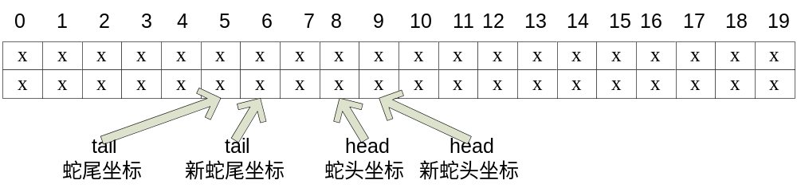
15.1 数据模型
4.利用控制信息修改数据模型变为新的数据模型
（3）蛇尾处理。
① 贪吃蛇棋盘上原蛇尾清除，因为蛇前进了一步。
tcsQipan [tcsZuobiao[0][tail]][tcsZuobiao[1][tail]]=' ';/*原为蛇尾的“*”*/
② 确定新蛇尾坐标对应的列，因为蛇前进了一步，原蛇尾被清除，原蛇坐标倒数第2个变成新蛇尾坐标，如图15.4所示。描述蛇坐标的二维数组，长度共20，可以利用取余形成环。
tail=(tail+1)%20;

Slide 24
15.1 数据模型
4.利用控制信息修改数据模型变为新的数据模型
（4）蛇头处理。
① 贪吃蛇棋盘上原蛇头变成蛇身，因为蛇前进了一步。
tcsQipan [tcsZuobiao[0][head]][tcsZuobiao[1][head]]='*';/*原为蛇头的“#”*/
② 确定新蛇头坐标对应列，因为蛇前进了一步，原蛇头坐标变成蛇身坐标，新蛇头坐标向前一列。描述蛇坐标的二维数组，长度共20，可以利用取余形成环。
head=(head+1)%20;
③ 在新蛇头坐标列中写入新蛇头的坐标。
tcsZuobiao[0][head]=x;
tcsZuobiao[1][head]=y;
④ 在贪吃蛇棋盘中新蛇头坐标位置写入“#”。
tcsQipan[tcsZuobiao[0][head]][tcsZuobiao[1][head]]='#';
这部分较为复杂，且功能相对独立，所以把它用一个单独的函数changeModel完成。

Slide 25
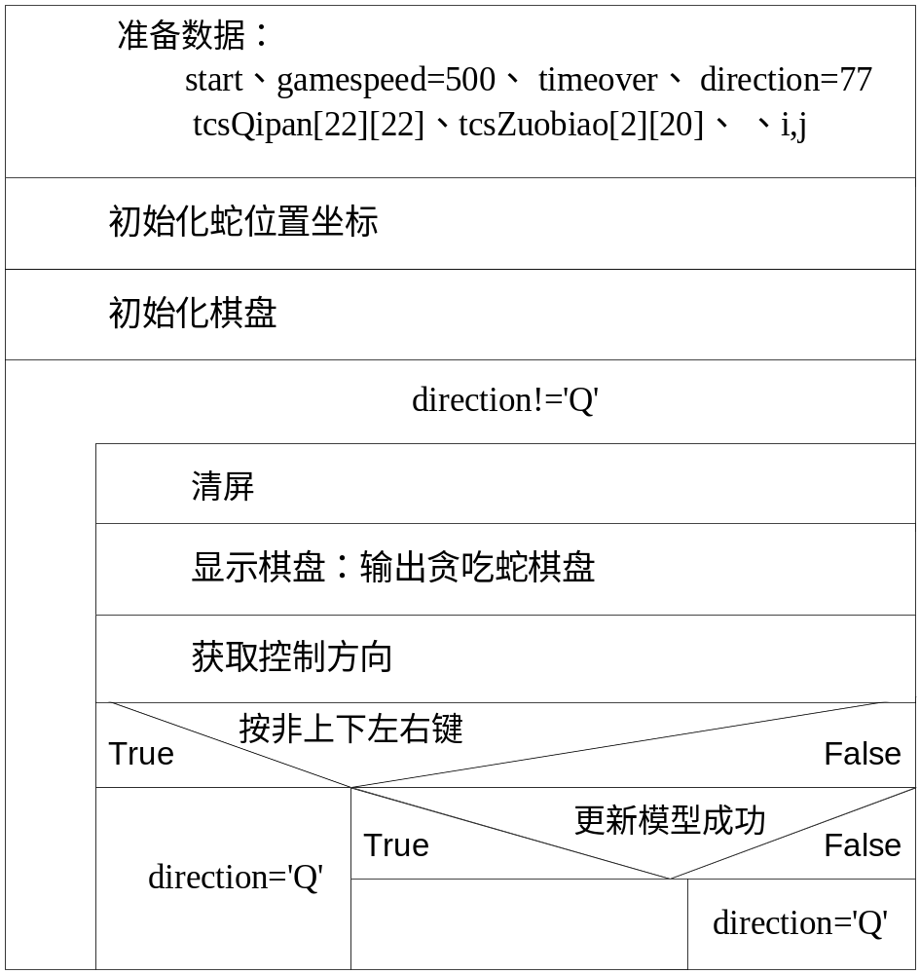
15.1 数据模型

Slide 26


15.2 查找与排序
查找和排序运算的使用频率很高，几乎在任何一个计算机系统软件和应用软件中都会涉及到
评奖学金
查词典

Slide 27
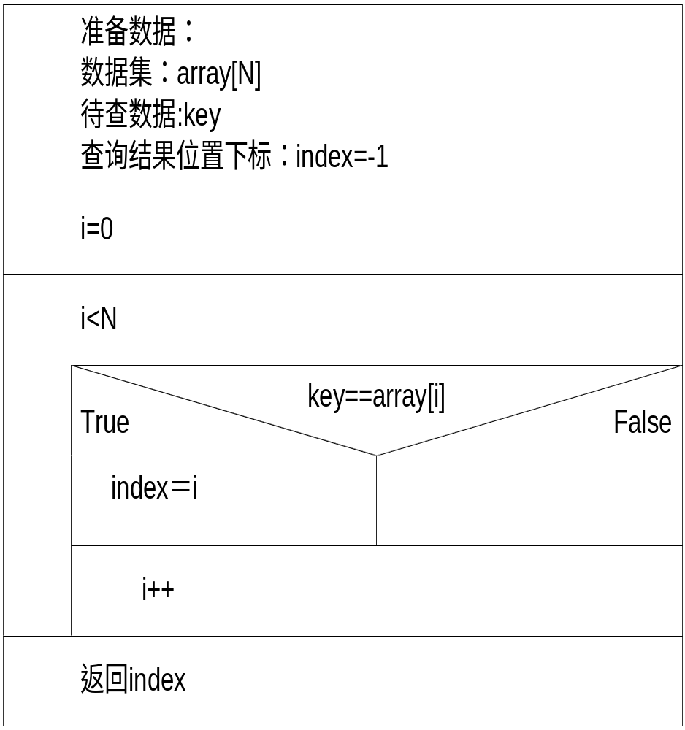
15.2.1 查找
1. 顺序查找
顺序查找是一种简单的查找方法，查找时用待查的数据和给定的数据集中的数据逐个比较，直到找到相等的则查找成功；或找遍所有数据都不相等则查找失败。顺序查找算法非常简单，查找对数据集中的数据并没有顺序要求。

Slide 28
15.2.1 查找
1. 顺序查找
int main()
{
int a[N]={6,3,8,4,7,5};
int resualt;
int key=4; /*查找的值*/
resualt=orderSearch(a,6,key);
if(resualt!=-1)
printf("found index is %d",resualt);
else
printf("not found!");
}
int orderSearch(int array[],int n,int key)
{
int i;
/*查找结果下标*/
int index=-1;
for(i=0;i<n;i++)
if(key==array[i])
index=i;
return index;
}

Slide 29
15.2.1 查找
2. 二分法查找
二分法查找是一种效率较高的查找方法，要求数据集中的数据必须按顺序存储。不失一般性，假定下述描述时数据都是从小到大排序。

Slide 30
15.2.1 查找
2. 二分法查找
二分法查找算法：
假定待查数据集为array[N]，第一个数据下标为low（0），最后一个数据下标为high（N-1），待查数据为key。
当low<=high时，循环
（1）首先确定该区间的中点位置：
middle=(low+high)/2
（2）然后将待查的key值与arrry[middle]比较：若相等，则查找成功并返回此位置，否则须确定新的查找区间，继续二分法查找，具体方法如下：
① 若arrry[middle]>key，则由数据集的有序性可知arrry[middle].. arrry[high]均大于key，因此若数据集中存在等于key的数据，则该数据必定是在位置middle左边的子集arrry[low].. arrry[middle-1]中，故新的查找区间是左子集arrry[low].. arrry[middle-1]。
② 类似地，若arrry[middle]<key，则要查找的key若存在必在middle的右子集arrry[middle+1].. arrry[high]中，即新的查找区间是右子集arrry[middle+1].. arrry[high]。

Slide 31
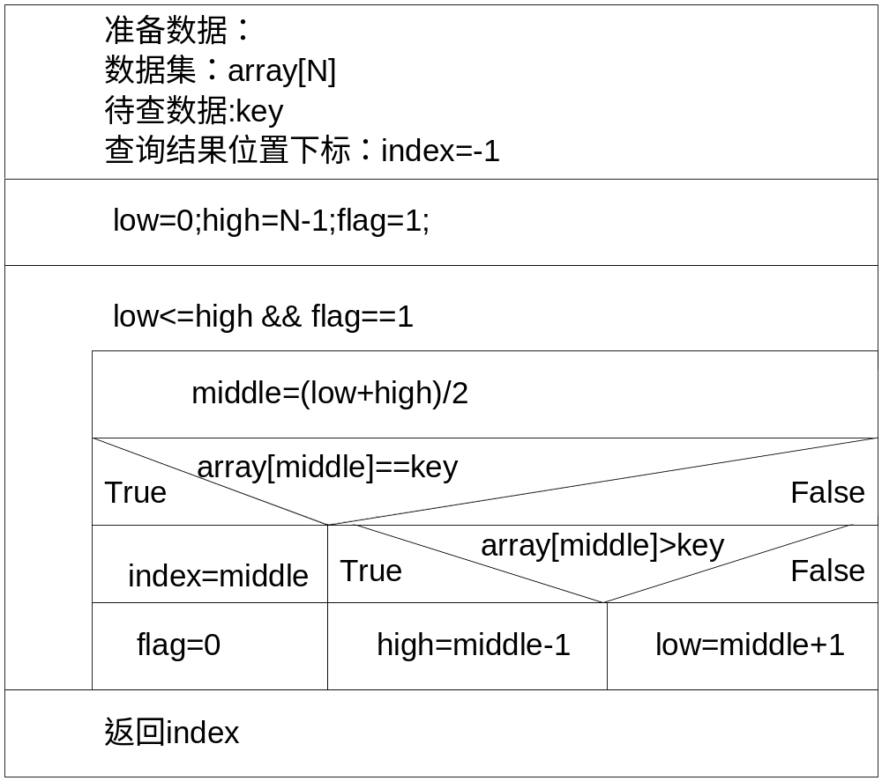
15.2.1 查找
2. 二分法查找

Slide 32
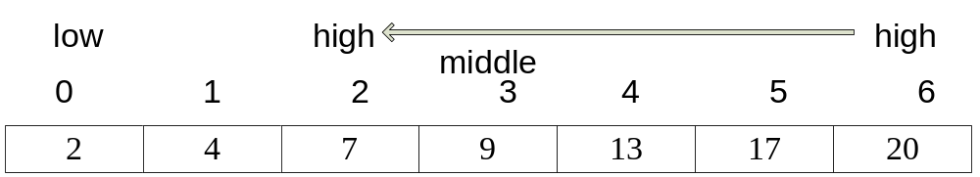
15.2.1 查找
2. 二分法查找
例如对给定数据集array[7]={2,4,7,9,13,17,20}，low为0，high为6，要查找的key为7。查找过程如下：
第1次查找：
low=0，high=6
middle=(low+high)/2=3
array[3]为9，不等于key的7
array[3]>key，所以下一次查找区间为当前区间（0，6）的左半集（0，2）：low不变，high=middle-1为2。

Slide 33
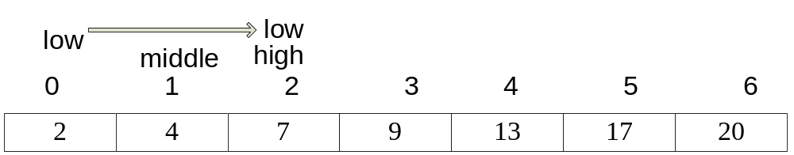
15.2.1 查找
2. 二分法查找
第2次查找：
low=0，high=2
middle=(low+high)/2=1
array[1]为4，不等于key的7
array[1]<key，所以下一次查找区间为当前区间（0，2）的右半集（2，2）：low=middle+1为2，high不变。

Slide 34
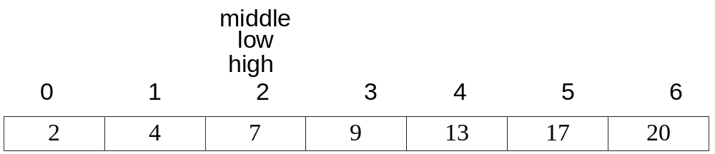
15.2.1 查找
2. 二分法查找
第3次查找：
low=2，high=2
middle=(low+high)/2=2
array[2]为7，等于key的7，找到，返回下标2。

Slide 35
15.2.1 查找
2. 二分法查找
int binarySearch(int array[],int n,int key)
{
int middle,low=0,high=n-1;
int index=-1; /*查找结果下标*/
while(low<=high)
{
middle=(low+high)/2;
if(array[middle]==key) /*找到*/
{
index=middle;
break;
}
else
if(array[middle]>key) /*下一次在左半区间*/
high=middle-1;
else /*下一次在右半区间*/
low=middle+1;
}
return index;
}

Slide 36
15.2.1 查找
3. 插值查找
在一本英汉字典中寻找单词“worst”，我们决不会仿照对半查找那样，先查找字典中间的元素，然后查找字典四分之三处的元素等等. 事实上，我们是在所期望的地址（在字典的很靠后的地方）附近开始查找的，我们称这样的查找为插值查找。可见，插值查找不同于前面讨论的二分法查找算法，前面介绍的二分法查找算法是基于严格比较的，即假定我们对线性表中元素的分布一无所知（或称没有启发式信息）。然而实际中，很多查找问题所涉及的表满足某些统计的特点。

Slide 37
15.2.1 查找
3. 插值查找
插值查找要满足两个假设条件：
（1）数据集是有序的。
（2）数据量大，并且数据呈现均匀分布特征。
插值插值与二分法查找的区别在于确定每次比较的位置不同，计算比较位置公式为：
pos=((key-array[low])/(array[high]-array[low]))*(high-low+1)+low
其中(key-array[low])/(array[high]-array[low])为key与查找区间内最小值的差和查找区间内最大值与最小值差的比例，然后乘上元素个数(high-low+1)，最后再加上区间起始位置（low）。

Slide 38
15.2.1 查找
3. 插值查找
插值查找算法：
假定待查数据集为array[N]，第一个数据下标为low（0），最后一个数据下标为high（N），待查数据为key。
当low<=high时，循环
（1）首先确定该区间的需要比较元素位置：
pos=( (key-array[low])/(array[high]-array[low]))*(high-low+1)+low
（2）然后将待查的key值与arrry[pos]比较：若相等，则查找成功并返回此位置，否则须确定新的查找区间，继续插值查找，具体方法如下：
① 若arrry[pos]>key，则由数据集的有序性可知arrry[pos].. arrry[high]均大于key，因此若数据集中存在等于key的数据，则该数据必定是在位置middle左边的子集arrry[low].. arrry[pos-1]中，故新的查找区间是左子集arrry[low].. arrry[pos-1]。
② 类似地，若arrry[pos]<key，则要查找的key若存在必在pos的右子集arrry[pos+1].. arrry[high]中，即新的查找区间是右子集arrry[pos+1].. arrry[high]。

Slide 39
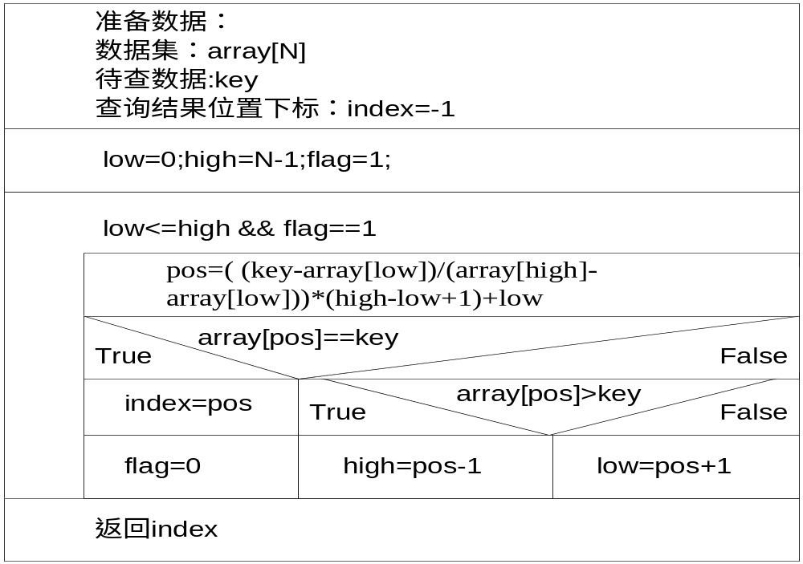
15.2.1 查找
3. 插值查找

Slide 40
15.2.2 排序
选择排序
选择排序法算法的基本思想：首先找到数据集中的最小的数据，然后将这个数据同第一个数据交换位置（约定从小到大排序）；接下来在剩下的数据（不包含前面最小的）中找最小的数据，再将其同第二个数据交换位置；以此类推，每次在剩下的数据中找最小的数据，然后和剩下的数据中最前面的数据交换。若共n个数据，共需要做n-1趟，最后一个为最大的数据。

Slide 41
15.2.2 排序
选择排序
对以下数据array[6]，minFlag（最小元素下标）：
8 4 3 9 6 2
[0] [1] [2] [3] [4] [5] 下标
排序过程如下：
：代表比较两个数据，minFlag记载小元素下标。

Slide 42
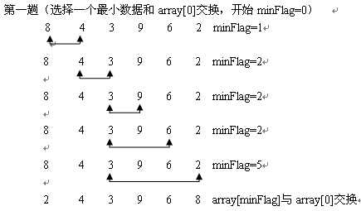
15.2.2 排序
选择排序

Slide 43
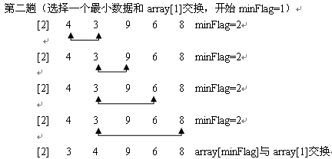
15.2.2 排序
选择排序

Slide 44
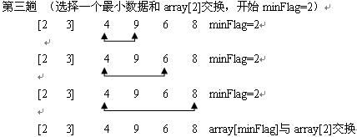
15.2.2 排序
选择排序

Slide 45
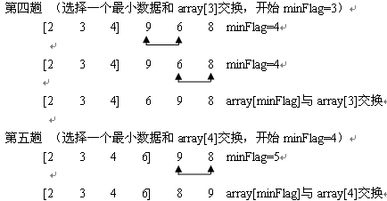
15.2.2 排序
选择排序

Slide 46
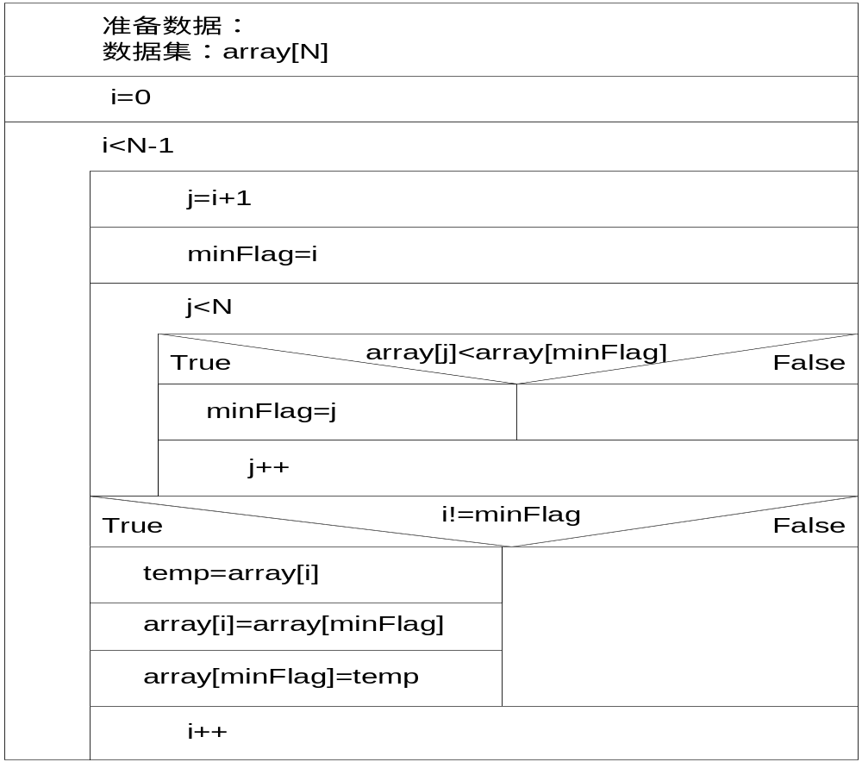
15.2.2 排序
选择排序

Slide 47
15.2.2 排序
void selectSort(int array[],int n)
{
int i,j;
int minFlag; /* 记载最小元素下标 */
int temp; /* 交换数据的临时空间 */
for(i=0;i<n-1;i++) /* i从0到n-2，共n-1趟 */
{
minFlag=i;
for(j=i+1;j<n;j++) /* j从i+1到n-1，共n-i-1次*/
if(array[j]<array[minFlag])
{
minFlag=j;
}
if(i!=minFlag)/*如果最小元素不是最前面的元素则交换*/
{
temp=array[minFlag];
array[minFlag]=array[i];
array[i]=temp;
}
}
}

Slide 48
15.2.2 排序
int main()
{
int i,a[N]={8,4,3,9,6,2};
selectSort(a,6);
for(i=0;i<6;i++)
printf("%d ",a[i]);
}

